Slide 1
彈珠雲霄飛車
六仁 柯星妤

Slide 2
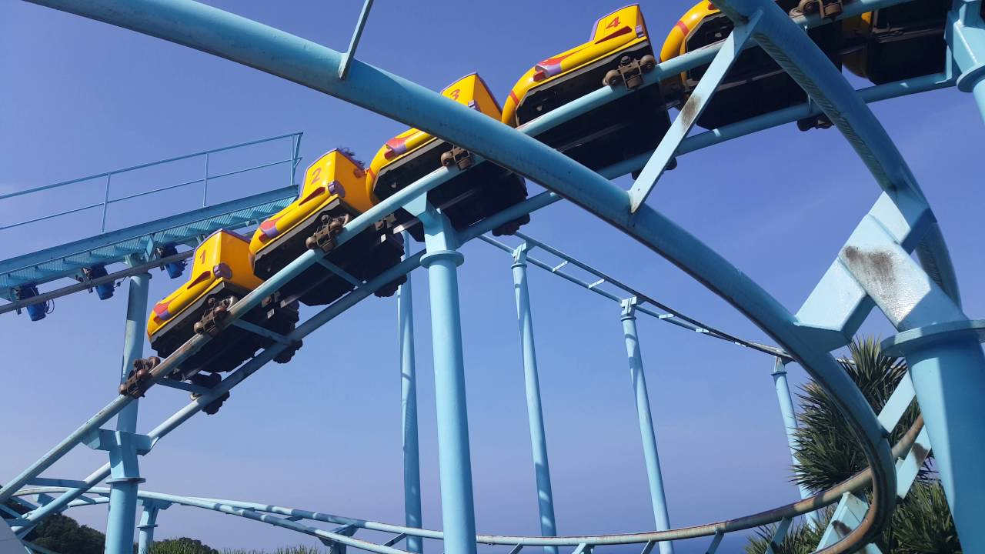
動機
海洋公園坐雲霄飛車的經驗

Slide 3
目標
製作彈珠雲霄飛車模型

Slide 4
準備材料
鋁線
紙箱
紙盒
寶特瓶
膠帶
塑膠盒
彈珠
熱熔膠

Slide 5
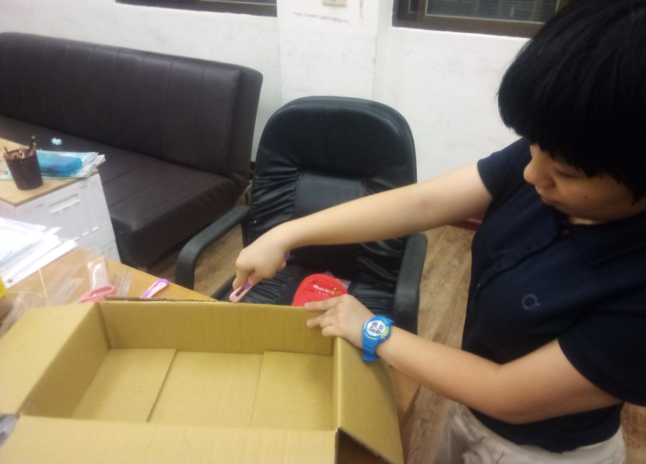
製作過程
底座

Slide 6
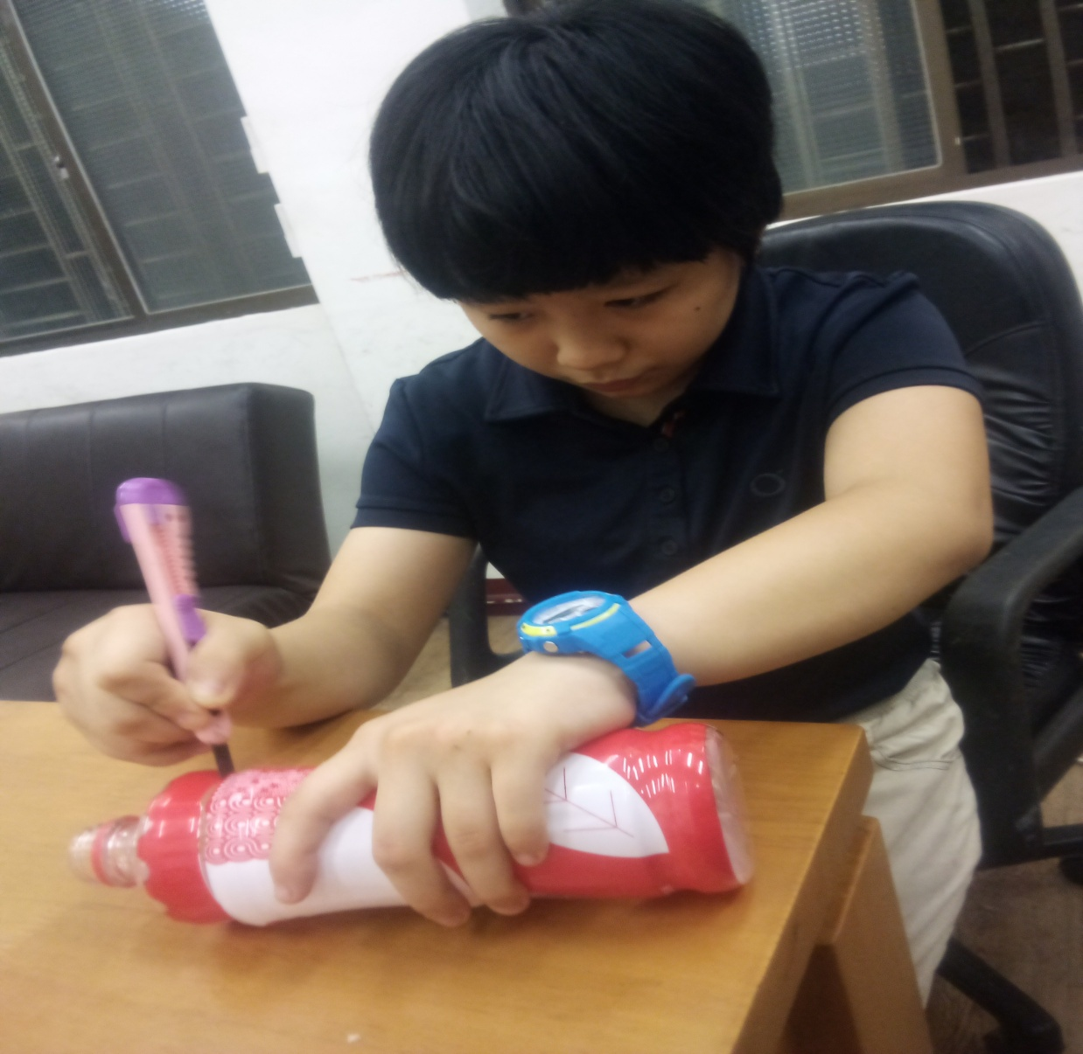
製作過程
隧道

Slide 7
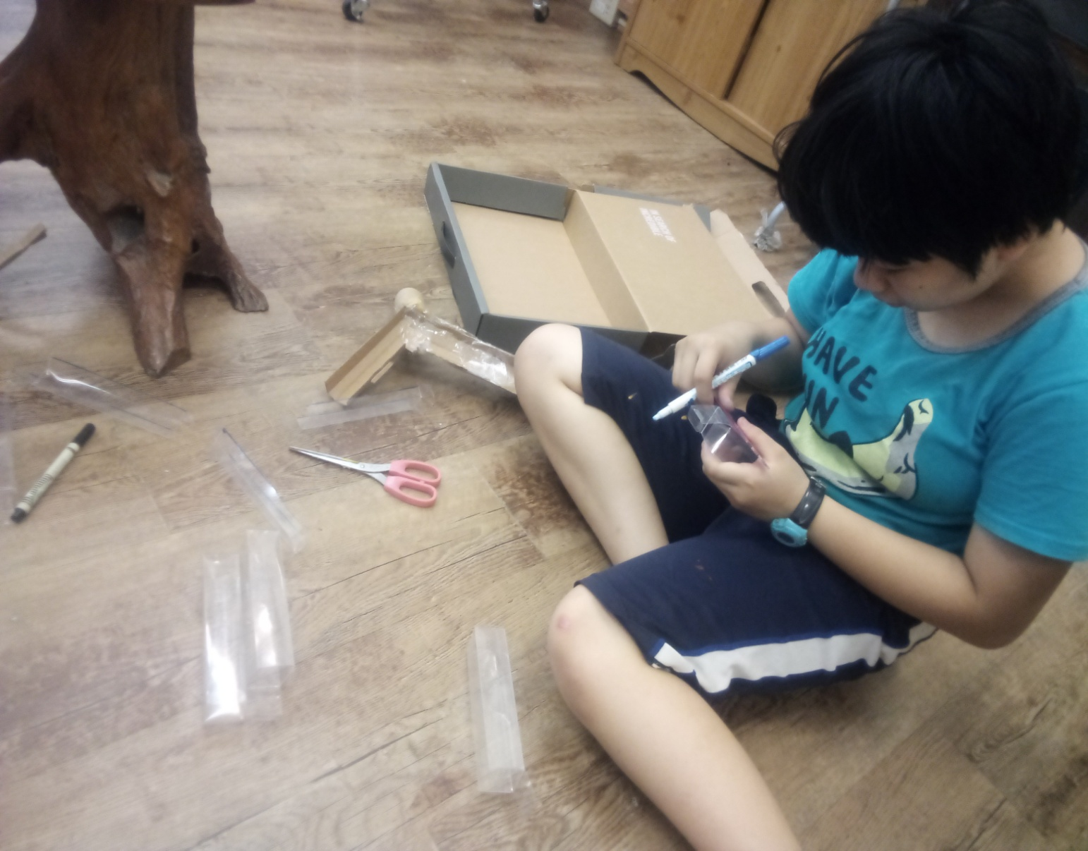
製作過程
軌道

Slide 8
試驗

Slide 9
心得
因為疫情的關係,所以不能到遊樂園實際體驗,所以覺得很可惜
我覺得最困難的地方是製作軌道,因為角度很難調整
我希望下次可以加做一個可把彈珠運到最頂端的運送帶

